Slide 1

Proyecto Integrador
Sistemas de Manufactura

Slide 2
REDUCCIÓN DE PROBLEMAS EN LA PLATAFORMA DE GIT, GITHUB Y VISUAL STUDIO
Nombre: Jocelyn Ramírez Corrales
Correo electrónico: l21140850@queretaro.tecnm.mx
Institución: Instituto Tecnológico de Querétaro
Profesor: Luis Alberto Ángeles Hurtado
Tipo de proyecto aplicado (real) o teórico: Aplicado en el salón de clases de Sistemas de Manufactura
Ahorros anualizados en USD: 552 USD
Ciudad: Querétaro
Fecha: Agosto - Diciembre 2024
Notes:
-Incluir esta información en la hoja el nombre del proyecto.
-Poner en esta Hoja el Nombre completo (como aparece en el acta de nacimiento) + Generación + Nombre del proyecto + Indicar si el proyecto es trabajado en equipo o individual + Ahorros anualizados en USD , Empresa o institución y correo electrónico.

Slide 3
A3
Notes:
Síntesis en el A3
Toda la información recolectada se sintetiza en el A3 de la siguiente manera:
Apartado 1: Definición del problema con el 5W2H.
Apartado 2: Resumen del swimlane y situación actual.
Apartado 3: Metas y objetivos específicos.
Apartado 4: Herramientas utilizadas (Ishikawa, árbol causal, Pareto) y breves descripciones de las causas raíces.
Apartado 5: Propuestas de mejora y cómo afectan las causas raíz.
Apartado 6: Plan de acción resumido con actividades, responsables y fechas.
Apartado 7: Problemas anticipados, medidas de control y lecciones aprendidas.

Slide 4
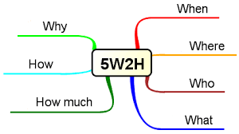
Antecedentes
El 26 de Agosto del 2024, en el Instituto Tecnológico de Querétaro, se observó que los estudiantes de la clase de Sistemas de Manufactura de 7° semestre, tenían falta de experiencia técnica para usar GitHub correctamente. Esto ocasionó retraso de una semana en actividades en las que usualmente el tiempo de realización es de 5 min. Por lo tanto, la entrega de actividades de calidad en el tiempo establecido y el métrico de % de errores no se cumplieron. Es evidente que es un problema porque los estudiantes no están cumpliendo con el temario por la falta de habilidad de cumplir una metodología.
Notes:
1. Definición del Problema
Para empezar con nuestros proyectos, utilizamos la herramienta conocida como el 5W2H. Esta herramienta nos ayuda a definir el problema respondiendo preguntas clave:
¿Cuál es el problema?
¿Quién es el cliente (interno o externo) más afectado por el problema?
¿Cuáles son los criterios críticos en términos de calidad, entrega y costos?
¿Cuál es la medición del problema, si es que existe?
¿Dónde y cuándo fue observado el problema por primera vez?
¿Cuál es la magnitud del problema dentro del negocio?
Con esta información, hacemos un resumen completo del problema para incluirlo en la sección de antecedentes del A3.

Slide 5
Antecedentes
Notes:
1. Definición del Problema
Para empezar con nuestros proyectos, utilizamos la herramienta conocida como el 5W2H. Esta herramienta nos ayuda a definir el problema respondiendo preguntas clave:
¿Cuál es el problema?
¿Quién es el cliente (interno o externo) más afectado por el problema?
¿Cuáles son los criterios críticos en términos de calidad, entrega y costos?
¿Cuál es la medición del problema, si es que existe?
¿Dónde y cuándo fue observado el problema por primera vez?
¿Cuál es la magnitud del problema dentro del negocio?
Con esta información, hacemos un resumen completo del problema para incluirlo en la sección de antecedentes del A3.

Slide 6
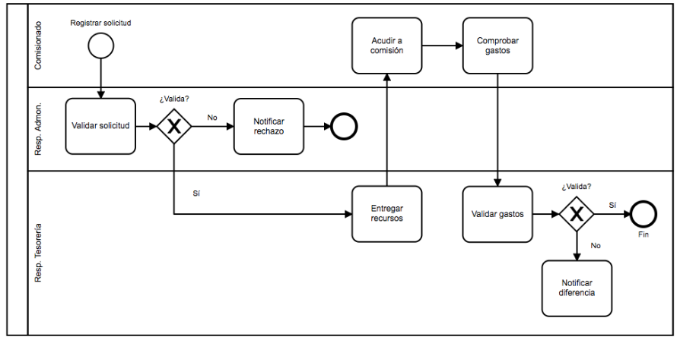
Situación Actual
Actualmente, durante las actividades académicas, los estudiantes deben utilizar GitHub para gestionar sus proyectos, lo cual incluye clonar repositorios, crear branch, carpetas y archivos. Sin embargo, enfrentan dificultades significativas al no comprender las instrucciones proporcionadas, lo que les impide completar correctamente las tareas asignadas. Además, mencionan que la falta de claridad en las indicaciones genera confusión y errores frecuentes.
A esta problemática se suma el hecho de que muchos alumnos carecen de experiencia técnica a través de plataformas digitales y presentan una limitada disposición para buscar ayuda, ya sea preguntando al profesor o interactuando con sus compañeros. Asimismo, los estudiantes carecen de dispositivos o máquinas que les ayuden a realizar su proyecto de manera eficiente.
Notes:
2. Una vez completada la definición del problema, procedemos a mapear el proceso utilizando el swimlane. Esta herramienta de mapeo identifica las áreas y pasos involucrados, las decisiones que se toman y cómo ocurre el proceso. Durante este mapeo, identificamos:
Operaciones manuales
Cuellos de botella
Tiempos asociados a cada paso
Si cada operación agrega valor, no agrega valor, o es una operación necesaria sin agregar valor
Finalizado el swimlane, realizamos un resumen de la situación actual, visualizando cómo estamos actualmente en este proceso o procedimientos.

Slide 7
Situación Actual
Notes:
2. Una vez completada la definición del problema, procedemos a mapear el proceso utilizando el swimlane. Esta herramienta de mapeo identifica las áreas y pasos involucrados, las decisiones que se toman y cómo ocurre el proceso. Durante este mapeo, identificamos:
Operaciones manuales
Cuellos de botella
Tiempos asociados a cada paso
Si cada operación agrega valor, no agrega valor, o es una operación necesaria sin agregar valor
Finalizado el swimlane, realizamos un resumen de la situación actual, visualizando cómo estamos actualmente en este proceso o procedimientos.

Slide 8

Metas y Objetivos
Objetivo: Cumplir con el temario establecido por la institución y aplicación del Proyecto Integrador.
Meta:
Completar el 100% de los temas del temario en el tiempo asignado.
Lograr que al menos el 90% de los alumnos comprendan los puntos clave del curso y actividades.
Notes:
3. Objetivos SMART
Para asegurar el éxito en nuestros proyectos, establecemos objetivos SMART: Specific (Específico), Measurable (Medible), Achievable (Alcanzable), Relevant (Relevante) y Time-bound (Con límite de tiempo).
Specific (Específico): Definimos claramente qué queremos lograr, quién está involucrado, dónde y por qué es importante. Ejemplo: "Reducir el tiempo de procesamiento de órdenes en el departamento de ventas en un 20%."
Measurable (Medible): Establecemos criterios concretos para evaluar el progreso y el éxito. Ejemplo: "Reducir el tiempo de procesamiento de órdenes de 10 días a 8 días."
Achievable (Alcanzable): Aseguramos que el objetivo sea realista y posible con los recursos disponibles. Ejemplo: "Implementar un nuevo software de gestión de pedidos para lograr la reducción."
Relevant (Relevante): Nos aseguramos de que el objetivo sea significativo y alineado con los objetivos generales del negocio. Ejemplo: "Mejorar la satisfacción del cliente y aumentar las ventas repetitivas."
Time-bound (Con límite de tiempo): Definimos un plazo claro para la consecución del objetivo. Ejemplo: "Reducir el tiempo de procesamiento en un período de 6 meses."
Aplicación en el A3
Apartado 3: Establecemos metas y objetivos específicos y realizables.

Slide 9
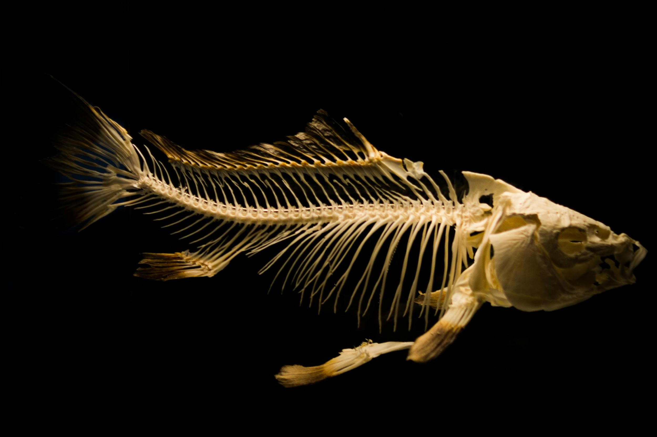
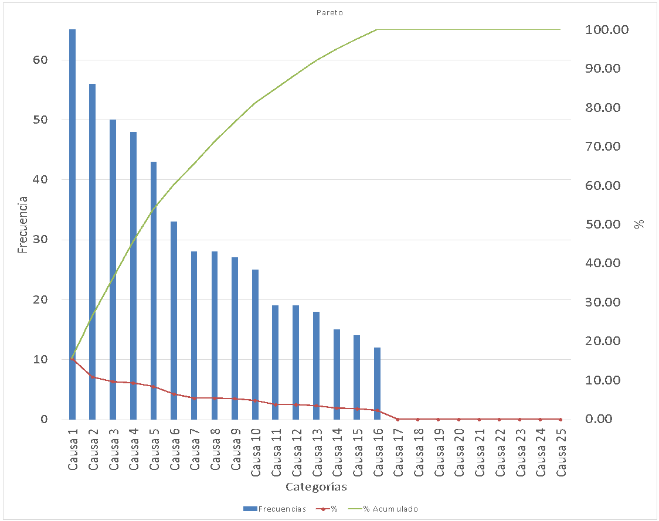
Análisis de Causa Raíz
Se implementaron tres herramientas; Ishikawa, árbol causal y Pareto. En las cuales se obtuvieron que 5 factores ocasionan el 80% de la falta de experiencia técnica y habilidades tecnológicas. La cuales fueron, crear Branch, instalar VS y Git, gitadd* y git commit, y dar git push.
Maquinas y/o Herramientas
Materiales
Mano de Obra
Inversión
Descripción breve del problema
Medio Ambiente
Mediciones
Metodologías
5 WHY’S (Árbol Causal
Causa Raíz
Contramedida
Descripción del problema
Text
Notes:
4. Análisis de Causa Raíz
Para el análisis de causa raíz utilizamos la primera de las tres herramientas principales:
Ishikawa: Aquí se enuncia brevemente el problema (efecto) y se identifican las causas raíz utilizando las 6M (Mano de obra, Máquinas y herramientas, Metodologías, Mediciones, Materiales y Medio ambiente). Evitamos utilizar "no" y "falta“ ya que estas palabras nos indican que debemos de indagar más en la causa raíz para ser más específicos.

Slide 10
Análisis de Causa Raíz
Notes:
4. Análisis de Causa Raíz Árbol causal
Para el análisis de causa raíz utilizamos la segunda herramienta principal:
Árbol Causal: Trabajamos en conjunto con Ishikawa para identificar y confirmar las causas raíz mediante los 5 porqués. Proponemos contramedidas que posteriormente se documentarán en el brainstorming.

Slide 11
Análisis de Causa Raíz
Notes:
4. Análisis de Causa Raíz
Para el análisis de causa raíz utilizamos la tercera de las tres herramientas principales:
Pareto: Cuantificamos las causas raíz, identificando las más frecuentes para aplicar el principio 80/20 (atacar el 20% de las causas que generan el 80% de los problemas).
Las tres herramientas de análisis de causa raíz funcionan muy bien trabajando en su conjunto para mostrar todas las posibles causas raíz, las contramedidas y la frecuencia en las que tienen su ocurrencia., y considerar que al menos una de las 3 puede estar presente en el proyecto de acuerdo con la naturaleza de este.
También podemos utilizar herramientas estadísticas como R&R, ANOVA y CPK para un análisis más completo del plan de medición.

Slide 12
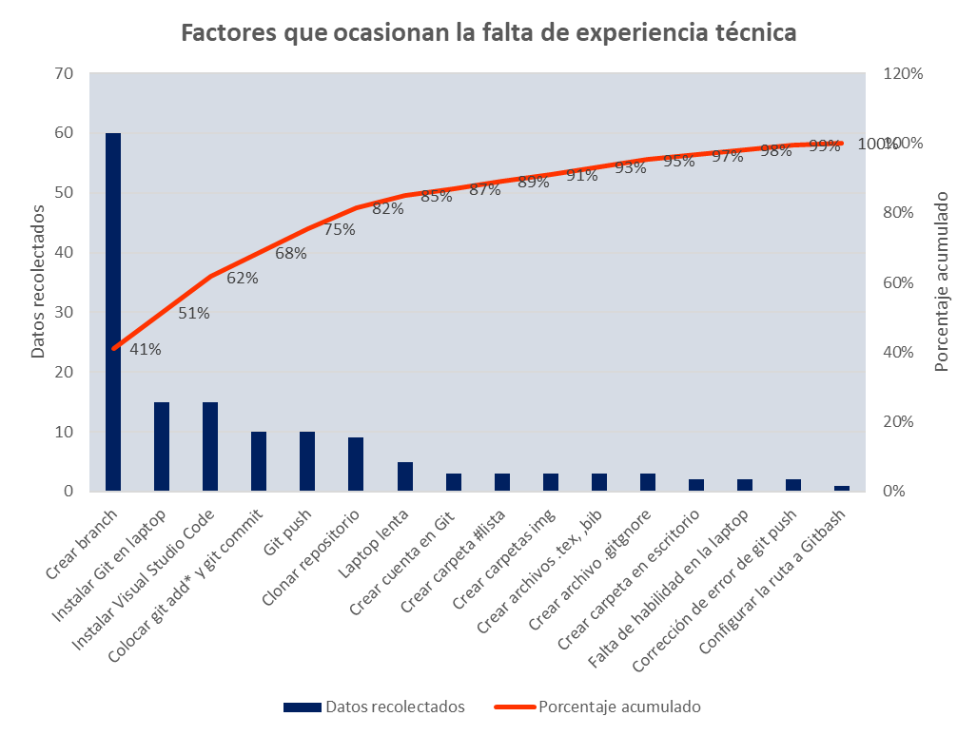
Análisis de Causa Raíz
Notes:
4. Análisis de Causa Raíz
Para el análisis de causa raíz utilizamos la tercera de las tres herramientas principales:
Pareto: Cuantificamos las causas raíz, identificando las más frecuentes para aplicar el principio 80/20 (atacar el 20% de las causas que generan el 80% de los problemas).
Las tres herramientas de análisis de causa raíz funcionan muy bien trabajando en su conjunto para mostrar todas las posibles causas raíz, las contramedidas y la frecuencia en las que tienen su ocurrencia., y considerar que al menos una de las 3 puede estar presente en el proyecto de acuerdo con la naturaleza de este.
También podemos utilizar herramientas estadísticas como R&R, ANOVA y CPK para un análisis más completo del plan de medición.

Slide 13
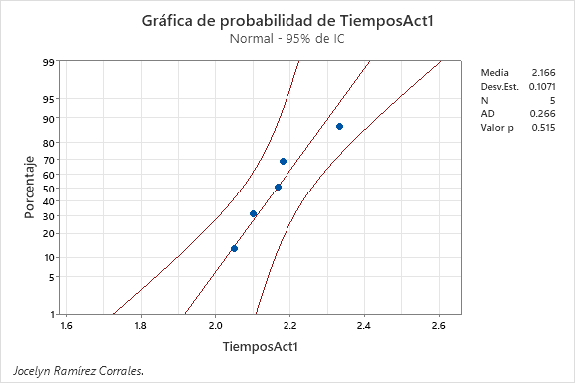
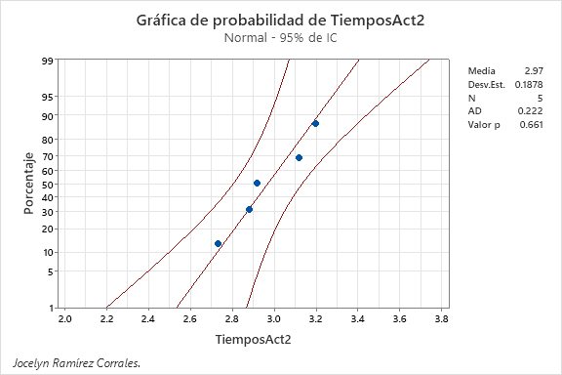
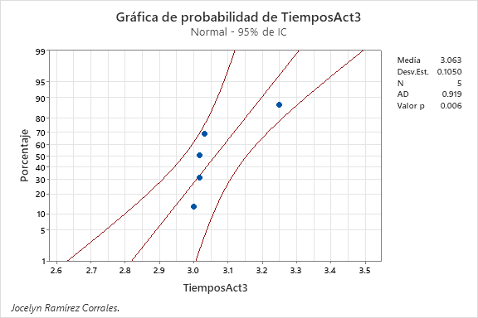
Pruebas de normalidad
Las gráficas muestran que la actividad 1 y 2 tiene una distribución normal. Sin embargo, la actividad 3, no tiene una distribución normal

Slide 14
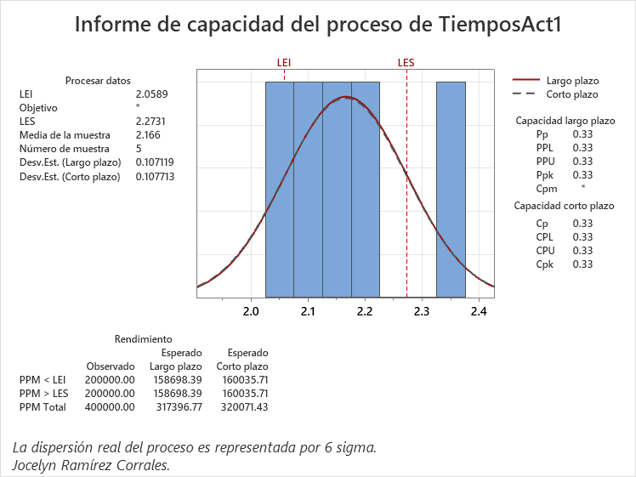
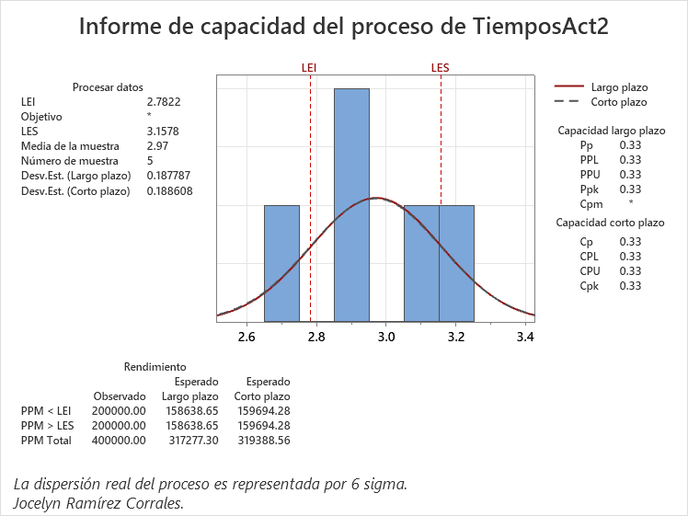
Capacidad del proceso
Los resultados muestran que el Cp es de 0.33 nos indica que tenemos una mala capacidad a corto plazo. Por otro lado, el cpk es de 0.33, lo que no cumple y hay problemas de centrado.
El sigma con el que contamos es de 0.99, lo que está muy por debajo del nivel sigma deseado que es de 3. Por lo tanto, el proceso no es capaz de cumplir consistentemente con los límites de especificación debido a su alta variación y poca centración.
En suma, se necesita mejorar los procesos, para llegar a una calidad convencional.

Slide 15

Propuesta de Mejora
Las propuestas de mejora fueron realizadas por entrevistas por compañeros de la materia de Sistemas de Manufactura, para dar solución a los 5 factores que ocasionas falta de experiencia técnica y habilidades tecnológicas.
Verificar que el branch y la configuración del programa sean correctos.
Mantener el equipo actualizado, limpio de archivos innecesarios y con capacidad para el programa.
Crear SOPs claros y proporcionar capacitación básica para el uso de herramientas.
Consultar documentación, buscar pasos en internet y trabajar en equipo para resolver dudas.
Asegurarse de tener una buena conexión a internet.
Leer los mensajes de la terminal y repetir procesos o correcciones si ocurren errores.
Considerar asesorías externas para mejorar el uso del programa y herramientas relacionadas.
Notes:
5. Plan de Implementación
Una vez identificadas, analizadas y medidas las causas raíz, iniciamos nuestro plan de implementación:
Realizamos un brainstorming utilizando la técnica 635 (6 personas, 3 ideas por persona, 5 minutos) para generar la mayor cantidad de ideas posibles.

Slide 16
Plan de Trabajo y Recursos
Se establecieron 5 acciones y actividades necesarias para la implementación. Se mencionan alumnos indicadores de desempeño:
Implementación de SOPs y checklist bien detallados
Revisión de git status para ver si es necesario realizar git push o git commit
Hacer que la laptop o máquina funcione con mayor velocidad.
Entrega de actividades mediante pull request.
Notes:
6 Plan de Implementación
Evaluamos las propuestas para verificar su viabilidad en términos de presupuesto, recursos y personal.
Elaboramos un plan de acción detallado con la oportunidad, acción, responsable, fecha de ejecución, avances y observaciones.

Slide 17
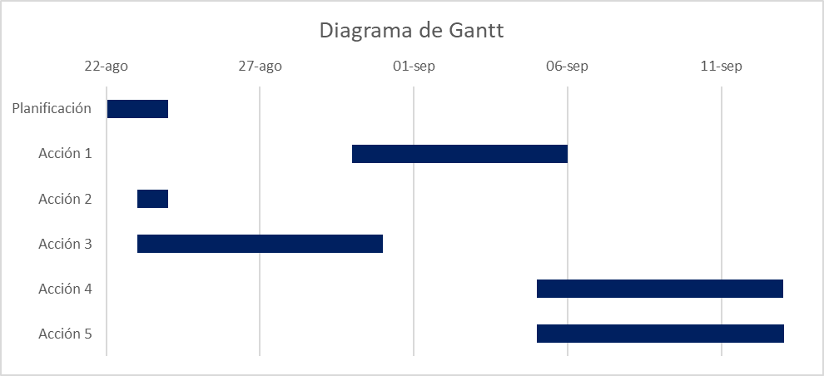
Plan de Trabajo y Recursos
La implementación de estrategias y mejoras se realizó en un periodo aproximado de 3 semanas.
Notes:
6 Plan de Implementación
Evaluamos las propuestas para verificar su viabilidad en términos de presupuesto, recursos y personal.
Elaboramos un plan de acción detallado con la oportunidad, acción, responsable, fecha de ejecución, avances y observaciones.

Slide 18
Plan de Control y Seguimiento
Se generaron 4 SOPs para estandarizar el trabajo, así como las hojas de registro del proceso.
Se realizó 1 revisión al sistema de la máquina (laptop) para visualizar posibles fallas o falta de velocidad de trabajo.
Se generó un SwimLane con los pasos a seguir para evitar errores y falta de tiempo en el proceso.
Se pidió asesoría al profesor de al menos 15 min para resolver dudas sobre el uso de herramientas tecnológica y de Lean Six Sigma.
Después de realizar varias muestras de las actividades, se disminuyó los problemas de GitHub.
Se aumentaron las habilidades tecnológicas y se desarrollaron diversas herramientas de Yellow y Green Belt.
© LSS International. Todos los derechos reservados. Se prohíbe la reproducción total o parcial por cualquier método.
Notes:
7. Plan de Control
El plan de control documenta cómo controlaremos las causas raíz identificadas:
Definimos la etapa o paso a controlar, el parámetro crítico, los límites de especificación, el método de medición, y el método de control.
Establecemos el tamaño y frecuencia de la muestra, quién realiza la medición y dónde se almacena la información.
Documentamos esto en un SOP (Procedimiento Estándar de Trabajo).

Slide 19
Ahorros Generados
Se disminuyó en un 80% el tiempo que se dedicaba a realizar las actividades de la materia de Sistemas de Manufactura.
Se eliminó un 90% de errores en el proceso del proyecto integrador, mediante el uso de diagramas de flujo, SOP´s y hojas de verificación.
Al momento de aplicar las mejoras propuestas, se ahorró o disminuyó:
-107 muestras para la actividad 1
-92 muestras para la actividad 2
-102 muestras para la actividad 3
Esto disminuyó el gasto de pasajes del transporte público por ir a resolver dudas con el profesor y de los alimentos (desayunos) para la salud y bienestar del estudiante.
Por lo tanto, los ahorros proyectados son de 551.33 USD ya que, al disminuir los problemas y aplicar las propuestas de mejora representa menos dinero invertido en transporte, salud física y mental.
Notes:
6. Evaluación de Beneficios Financieros
Evaluamos los beneficios financieros del proyecto en términos de ahorros, incremento de piezas, productividad y evitar la pérdida de clientes, traduciendo todo esto en dólares proyectados anualmente.

Slide 20
Lecciones Aprendidas
El implementar herramientas de Yellow y Green Belt, me causaba emoción y a la vez preocupación, por ver si era capaz de implementarlas de una forma correcta para un proyecto real.
A un inicio, tuve problemas para realizar y aplicar las herramientas, sin embargo, por medio de asesorías y resolviendo mis dudas con el profesor, pude lograr completar el proyecto integrador.
A partir del conocimiento de las herramientas Lean Six Sigma, me han ayudado e impulsado en mi carrera de una manera significativa.
Me siento capaz de resolver problemas mediante las herramientas y conocimientos adquiridos durante este proyecto integrador.
Me siento motivada y comprometida de seguir implementando mejoras en diversas áreas de oportunidad dentro de mi vida personal y profesional. Asimismo, de buscar certificaciones de Lean Six Sigma.
Notes:
Poner las lecciones aprendidas sobre el proyecto reallas herramientas y experiencias ganadas o relacionadas con lecciones sobre eventualidades o situaciones que debieron ser obstáculos en el proyecto y como fueron superadas.

Slide 21
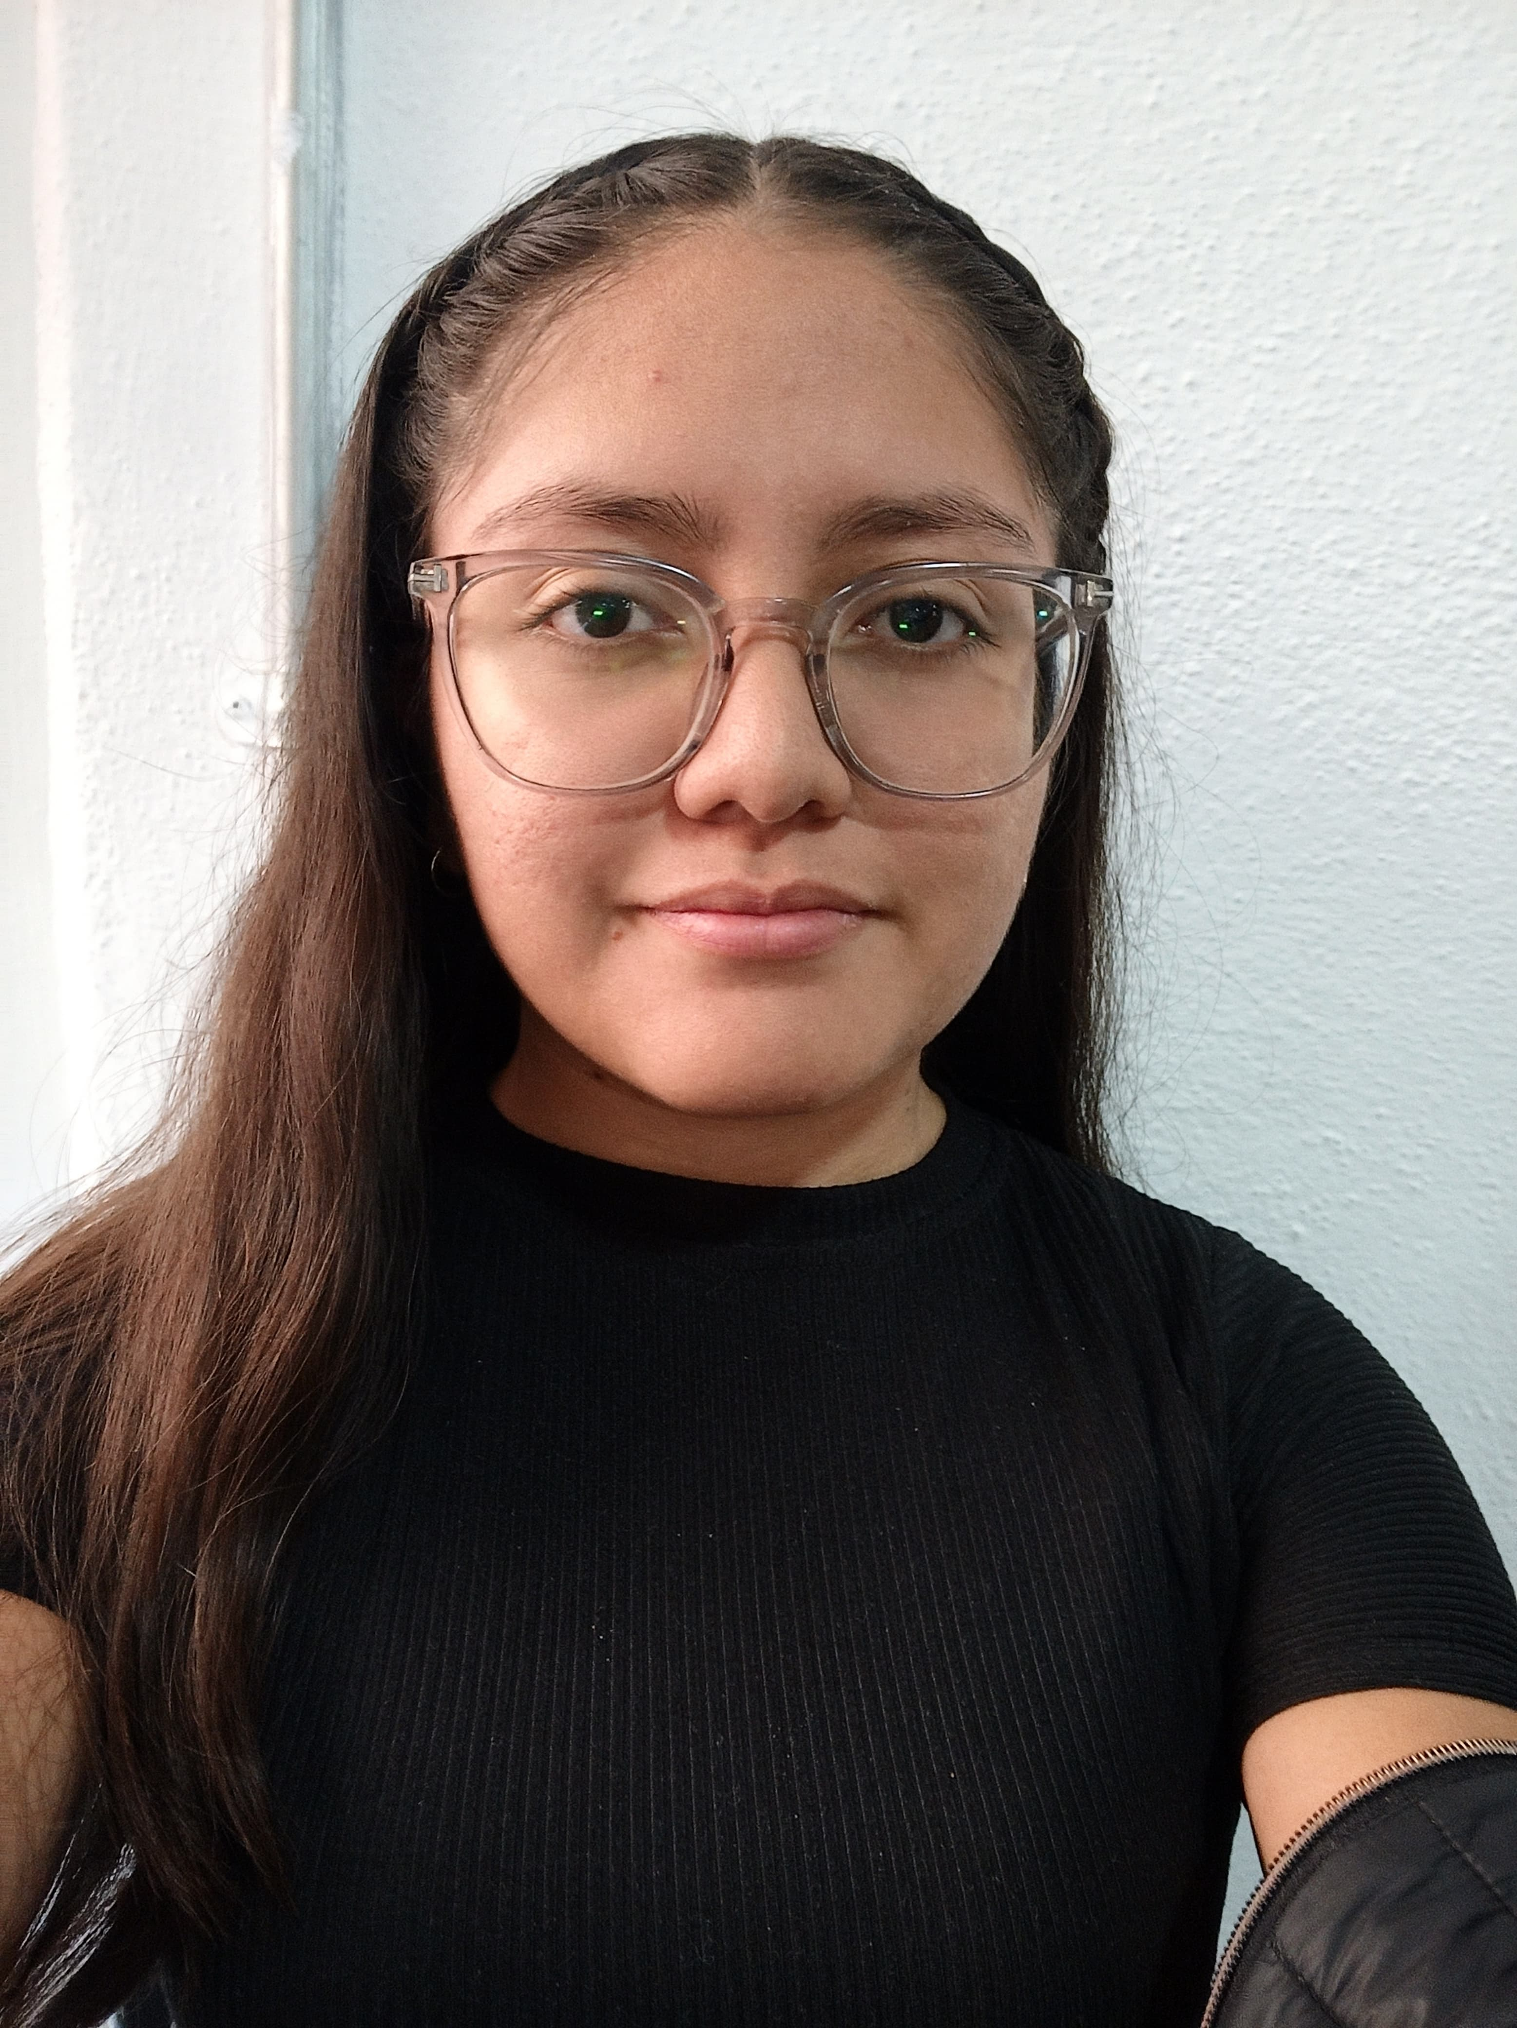
Foto de Equipo Implementador

